Slide 1
Fundamentos de Programação em Python

Slide 2

Fundamentos de Programação em Python
Primeiro Programa
Variáveis e Tipos de Dados
Entrada e Saída
Operadores Aritméticos

Slide 3
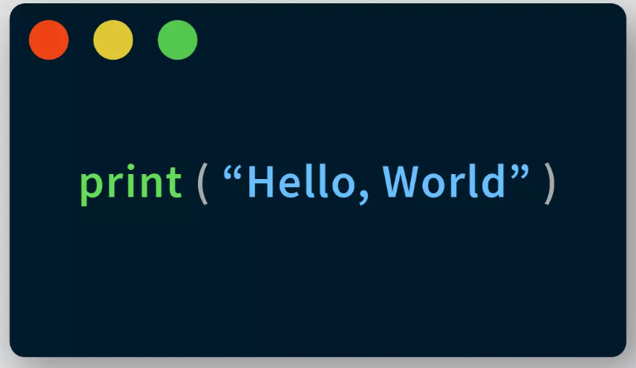
Primeiro Programa
print() → usado para exibir mensagens na tela.
Primeira forma de interação com o computador.

Slide 4
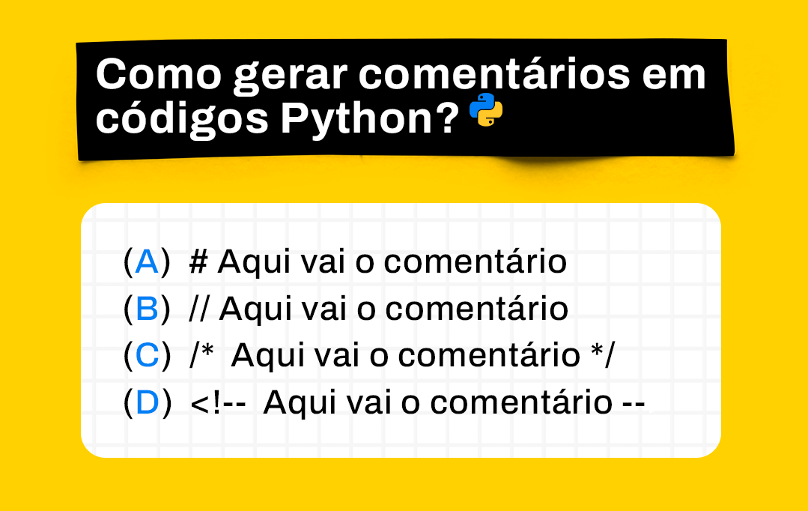
Comentários no código
Usados para explicar o código
O Python ignora comentários durante a execução
Exemplo:
# Isso é um comentário
print("Rodando o programa!") # Também funciona no fim da linha

Slide 5
Executando o código
Pelo terminal:
python3 hello.py
Pelo IDLE ou VS Code (botão de executar ▶️).

Slide 6
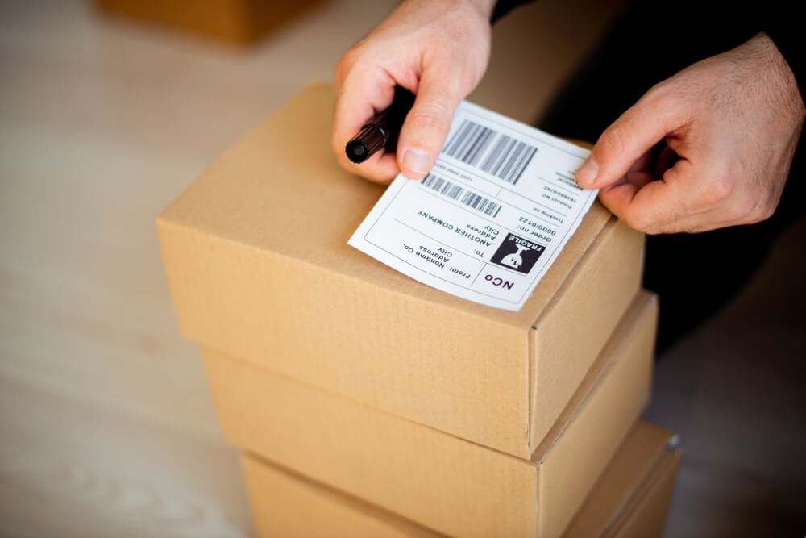
Variáveis
O que são variáveis?
Espaços na memória para guardar valores
Exemplo:
nome = "Ralph"
idade = 33
Endereço = “Rua A”
Cep = 93224-789
Usuario_ativo = True

Slide 7
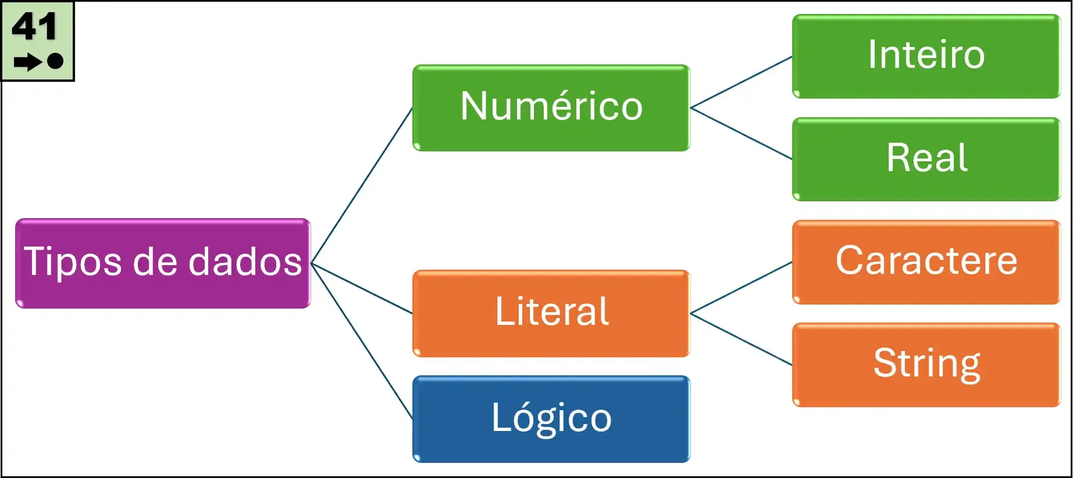
Tipos de Dados
Principais tipos em Python
Inteiros (int): 10, -5, 2025
Ponto flutuante (float): 3.14, -0.5
Texto (str): "Python"
Booleanos (bool): True / False

Slide 8

Conversão de Tipos de Dados
Convertendo dados
int("10") # converte string para inteiro
float("3.14")
str(100) # converte para string
bool(1) # True

Slide 9

Entrada de Dados
Usando input()
input() → permite o usuário digitar algo
Sempre retorna uma string
nome = input("Qual o seu nome? ")
print("Olá,", nome)

Slide 10
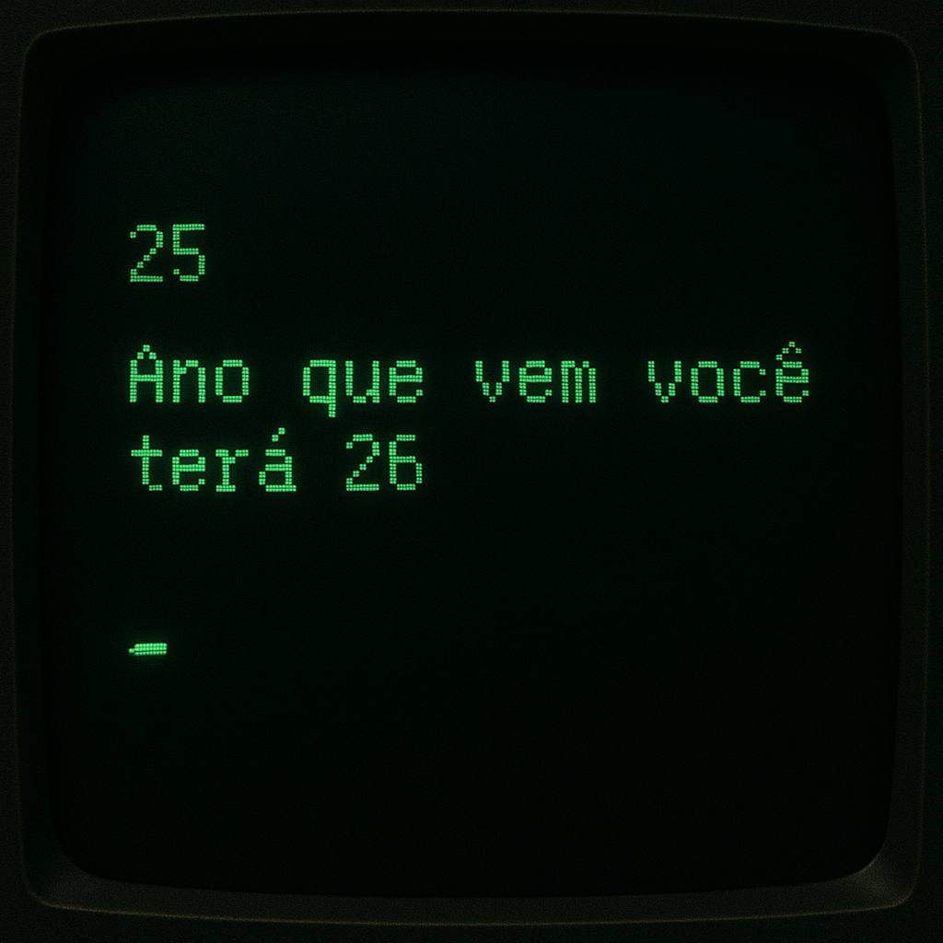
Entrada + Conversão
Convertendo entradas
idade = int(input("Digite sua idade: "))
print("Ano que vem você terá", idade + 1)

Slide 11
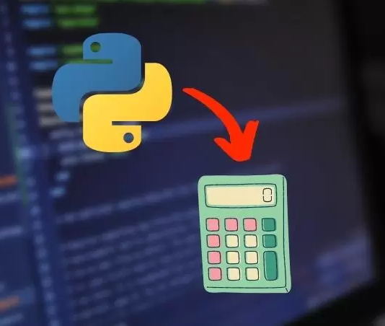
Operadores Aritméticos
Matemática em Python
+ soma
- subtração
* multiplicação
/ divisão (float)
// divisão inteira
% módulo (resto da divisão)
** potência

Slide 12
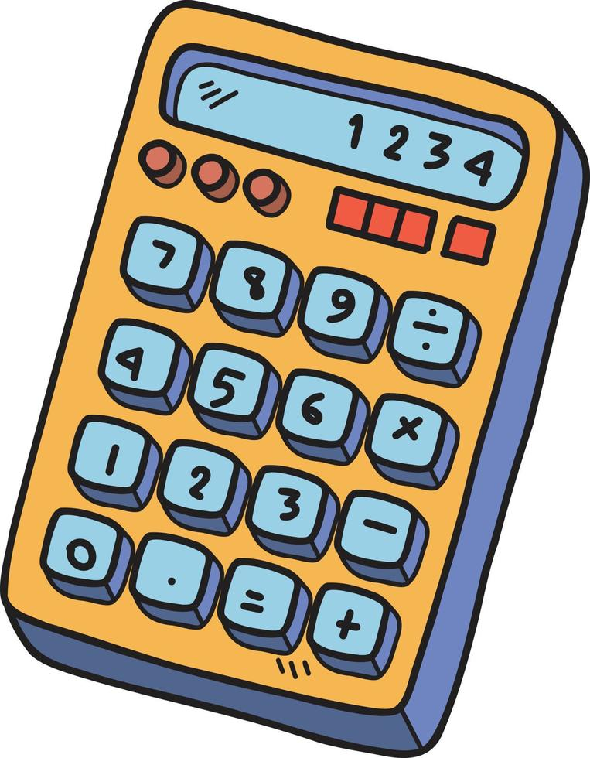
Exemplos de Cálculos
Exemplos práticos
print(5 + 3) # 8
print(5 - 3) # 2
print(5 / 3) # 1.66666666667
print(5 // 3) # 1
print(5 % 3) # 2
print(5 * 3) # 15
print(5 ** 3) # 125

Slide 13

Exercícios
Colocando em prática
Peça ao usuário o nome e idade.
Mostre uma mensagem de boas-vindas.
Mostre quantos anos terá daqui 5 anos.

Slide 14
Exercícios
Escreva um programa que:
Receba dois números e mostre a soma.
Peça o nome do usuário e mostre 3 vezes na tela.
Calcule o resto da divisão entre dois números.
Calcule a potência de um número.

Slide 15
Exercícios
Escreva um programa que:
Peça um número inteiro e mostre o dobro desse número.
Solicite o valor do lado de um quadrado e calcule a área (lado × lado).
Peça a idade em anos e mostre em meses e em dias (aproximando cada ano para 365 dias).
Peça 3 números e mostre a média deles.

Slide 16
Exercícios
Escreva um programa que:
Peça um número e mostre o antecessor e o sucessor.
Peça a temperatura em Celsius e converta para Fahrenheit usando a fórmula: F = (C × 9/5) + 32.
Peça dois números e mostre o quociente inteiro e o resto da divisão.
Peça um número base e um expoente e mostre o resultado da potência

